Slide 1
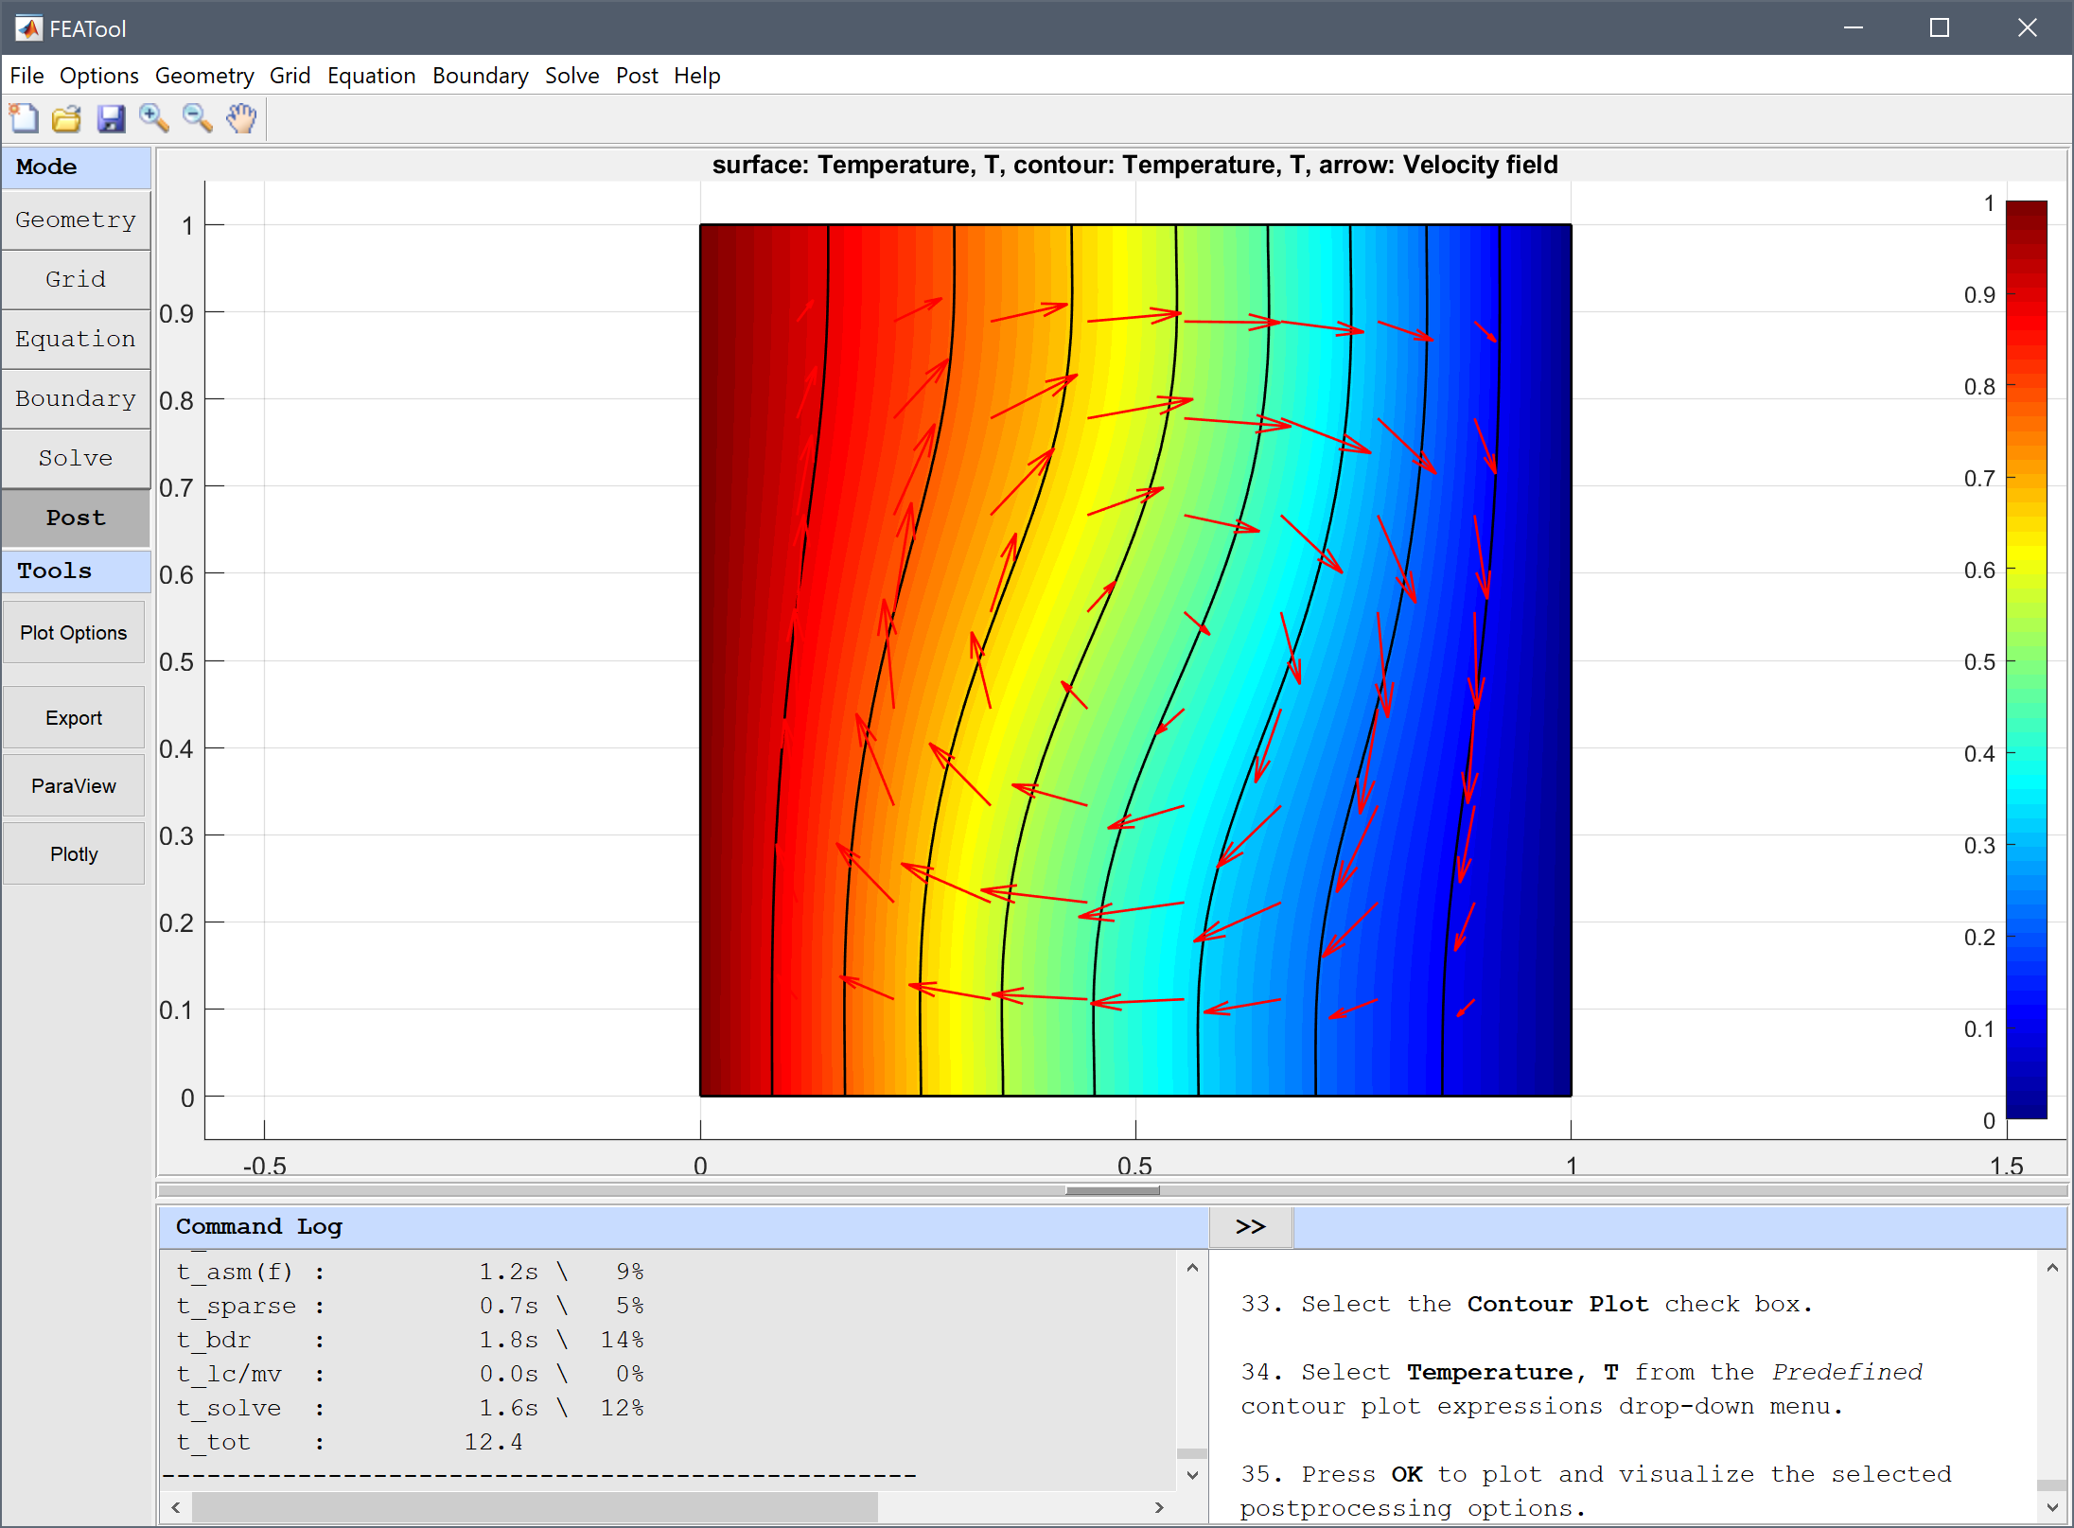
Pared
caliente
Pared
fria
Pared aislada térmicamente
Distribución de
temperatura
40°C
Lineas de
isotermas
Campo de
Velocidad
del fluido
10°C
Pared aislada térmicamente

Slide 2
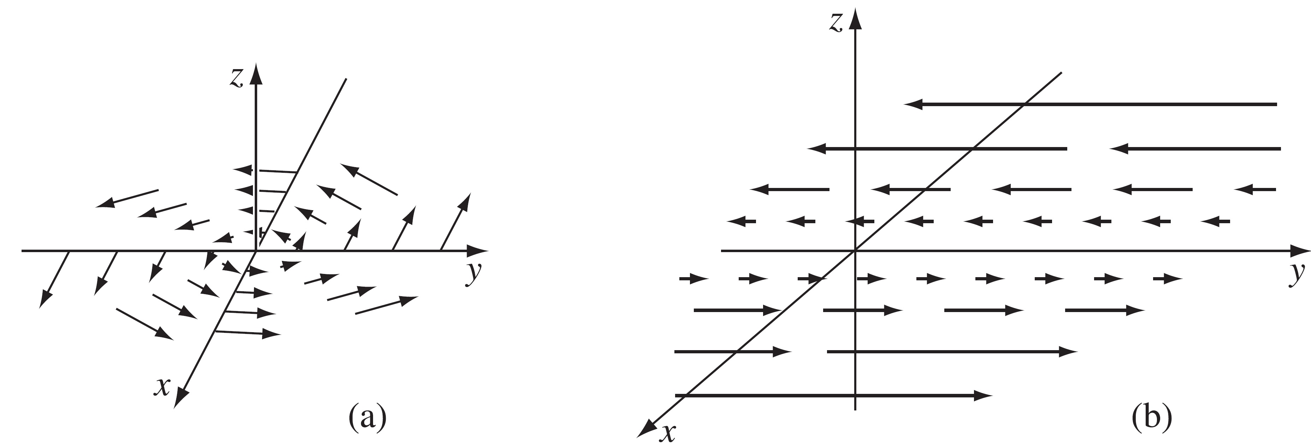

Slide 3
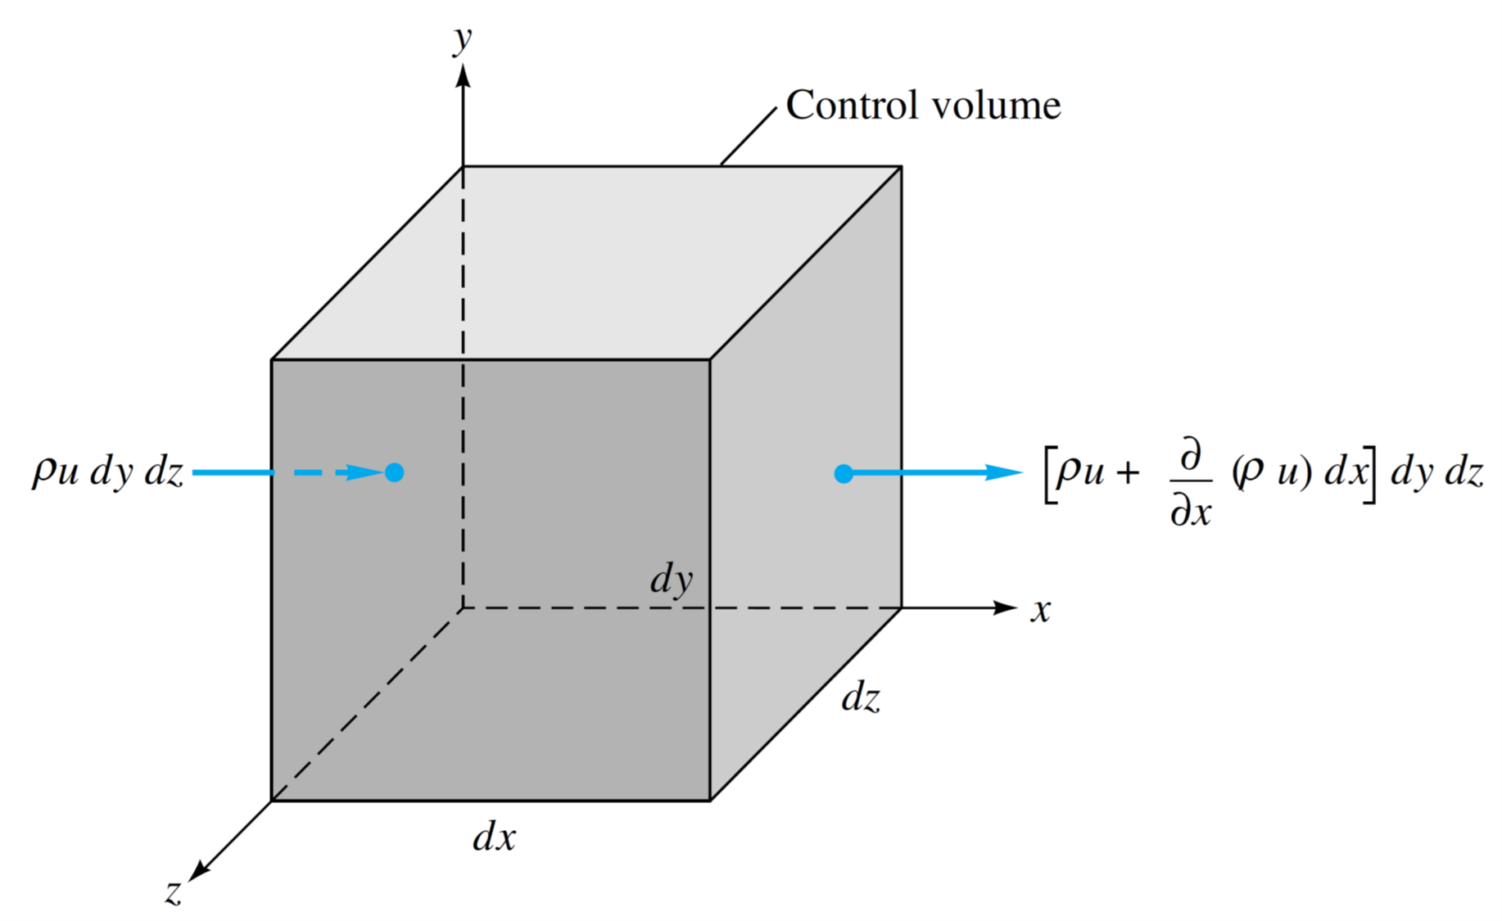
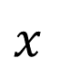
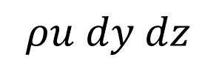
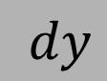

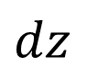
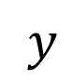
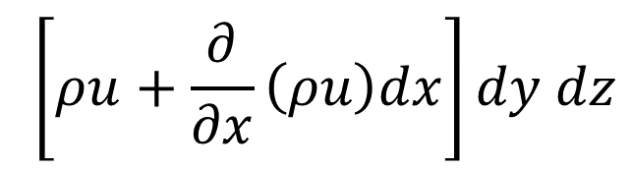
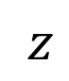
$$y$$
Volumen de control
diferencial
$$\left[ρu+\frac{∂}{∂x}\left(ρu\right)dx\right]dy dz$$
$$ρu dy dz$$
$$dy$$
$$x$$
$$dz$$
$$dx$$
$$z$$

Slide 4
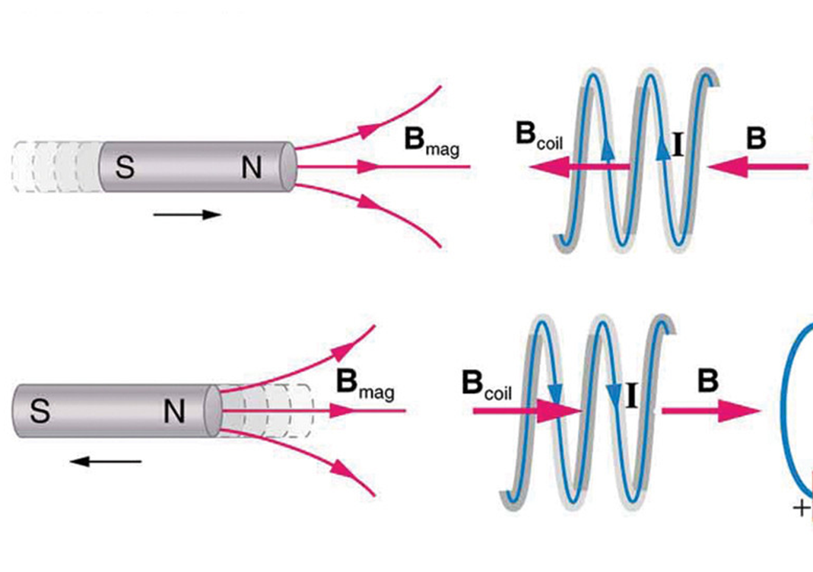

Slide 5
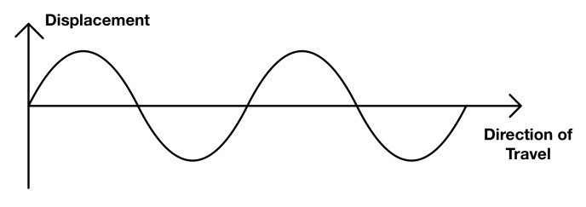
Desplazamiento
Dirección de
propagación

Slide 6
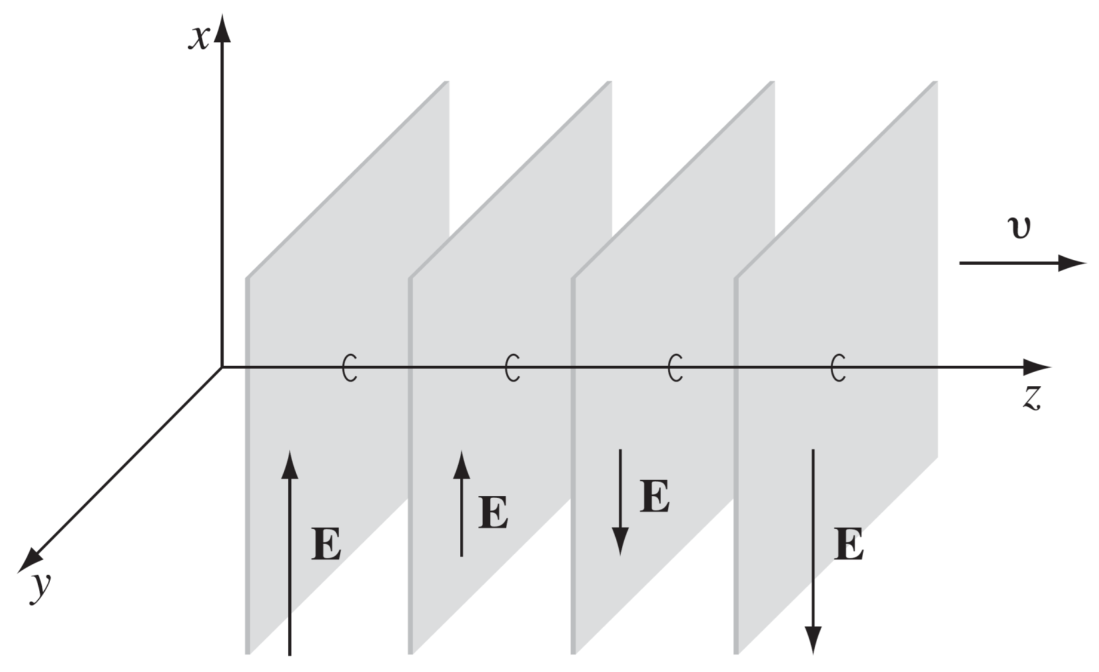

Slide 7
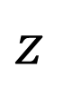
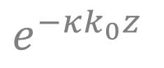
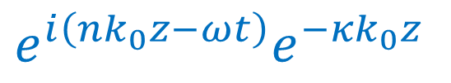
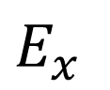
$$E_{x}$$
$$e^{−κk_{0}z}$$
$$z$$
$$e^{i\left(nk_{0}z−ωt\right)}e^{−κk_{0}z}$$

Slide 9
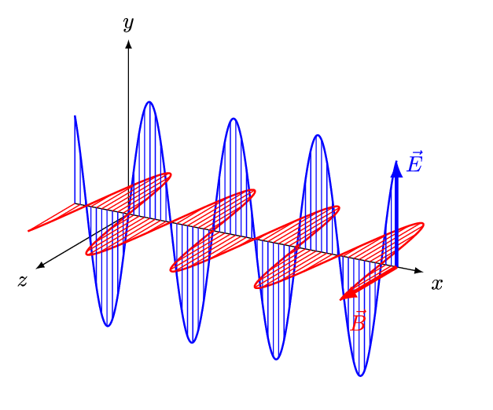
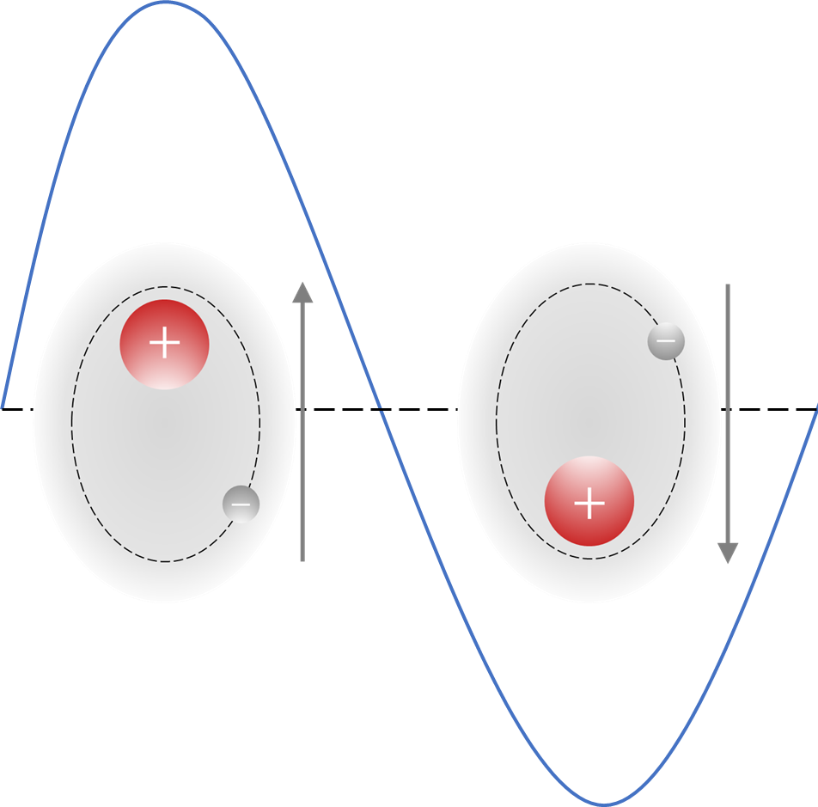
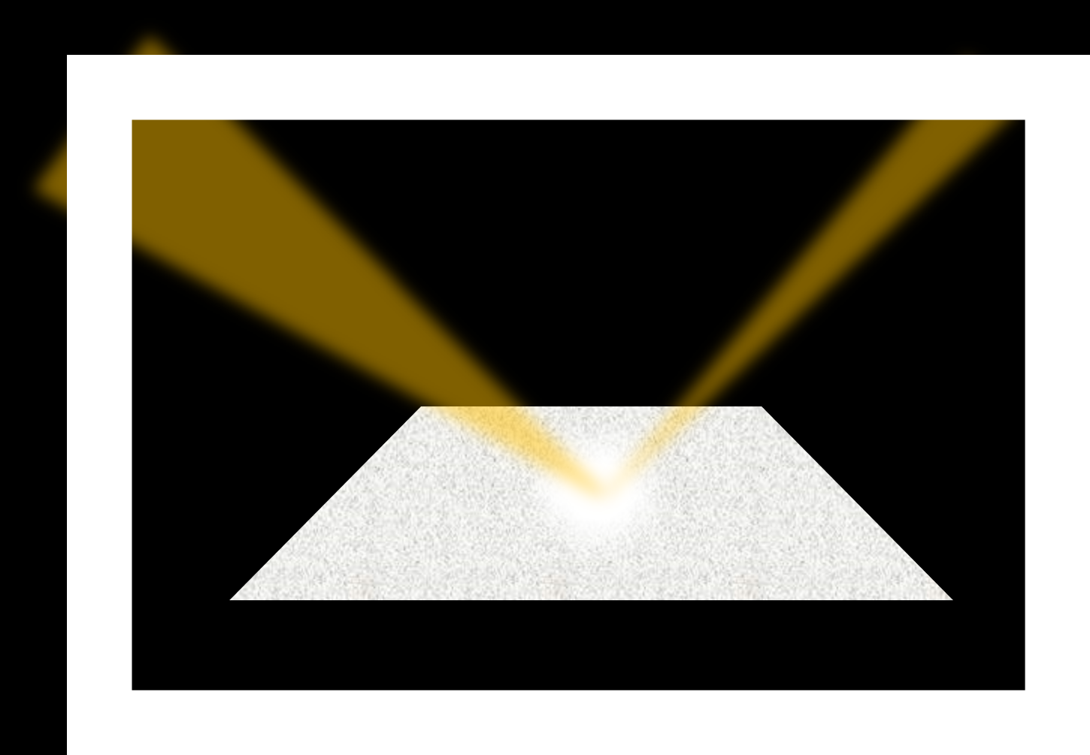
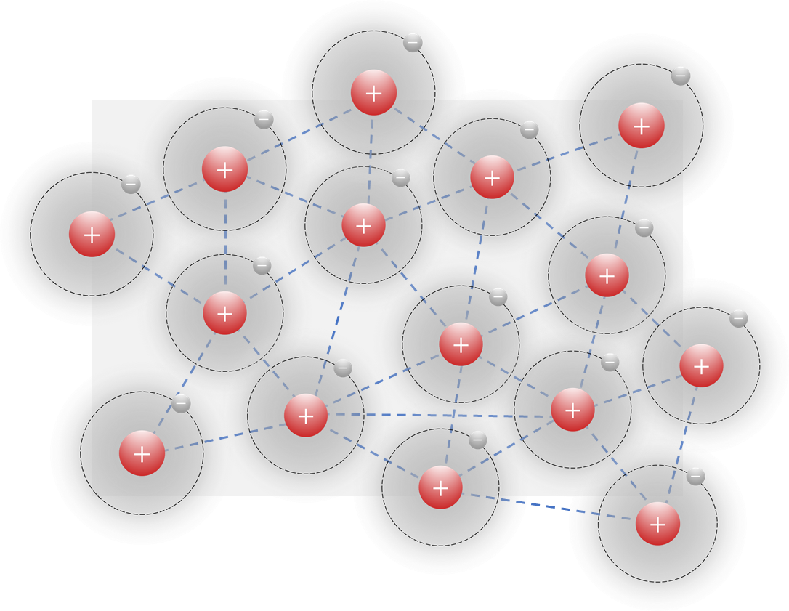
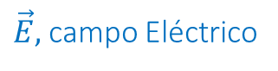
Polarización de los átomos
Estructura Atómica
Campo eléctrico
$\vec{E},$campo Eléctrico

Slide 10
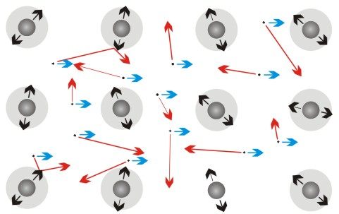
Cargas ligadas
Cargas libres

Slide 11
Cargas ligadas
Cargas libres

Slide 12
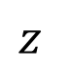
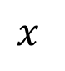
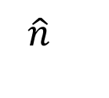
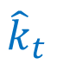
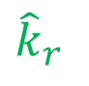
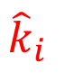
Plano de incidencia
$${\hat{k}}_{i}$$
$$\hat{n}$$
$${\hat{k}}_{r}$$
incidente
Interface
reflejada
medio 1
$$x$$
medio 2
transmitida
$${\hat{k}}_{t}$$
$$z$$

Slide 13
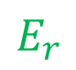
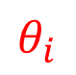
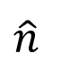
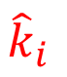
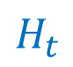
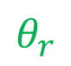
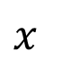
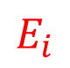
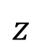
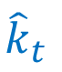
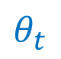
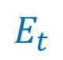
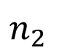
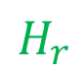
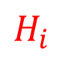
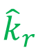
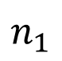
$$E_{i}$$
$$H_{i}$$
$${\hat{k}}_{r}$$
$$H_{r}$$
$${\hat{k}}_{i}$$
$$\hat{n}$$
$$θ_{i}$$
$$θ_{r}$$
$$E_{r}$$
$$n_{1}$$
$$x$$
$$n_{2}$$
$$H_{t}$$
$$E_{t}$$
$${\hat{k}}_{t}$$
$$θ_{t}$$
$$z$$

Slide 14
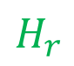
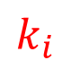
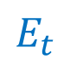
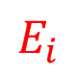





$$H_{i}$$
$$E_{i}$$
$$k_{r}$$
$$E_{r}$$
$$\hat{n}$$
$$k_{i}$$
$$θ_{i}$$
$$θ_{r}$$
$$H_{r}$$
$$n_{1}$$
$$x$$
$$n_{2}$$
$$E_{t}$$
$$H_{t}$$
$$k_{t}$$
$$θ_{t}$$
$$z$$

Slide 15

polarizado
no polarizado

Slide 16
Reflección total interna
Nucleo interno
con índice de refracción alto
Luz
Revestimiento externo
con índice de refracción bajo

Slide 17





Vista superior
Interface lisa
$${\vec{E}}_{i}$$
$${\vec{E}}_{t}$$
Campo Eléctrico, $\vec{E}$

Slide 18









$${\hat{k}}_{i}$$
$$\hat{n}$$
$$θ_{i}$$
$${\hat{k}}_{r}$$
aire
Sílice ($SiO_{2}$)
$$d$$
Silicio ($Si$)
$${\hat{k}}_{t}$$

Slide 19


Slide 20


Slide 21



Amplitud, $\frac{\left|A\right|}{F_{0}/k}$
Fase, $φ$

Slide 22
-
Oxígeno
Electrones
+
+
+
+
Hidrógeno
Hidrógeno

Slide 23




$$α_{0}e^{−r/ρ_{0}}$$
Repulsión
$$r_{0}$$
Energía potencial
$$\frac{q_{1}q_{2}}{4πε_{0}r}$$
Atracción
Estado de equilibrio
Distancia intermolecular

Slide 24



Oxígeno
+
$$r_{0}$$
+
+
$$x$$
Hidrógeno
$$F=qE_{0}e^{−iωt}$$

Slide 25
Energía de los electrones
Banda de conducción
Banda de conducción
Band gap
Band gap
Banda de conducción
Banda de valencia
Banda de valencia
Banda de valencia
Aislante
Semiconductor
Conductor

Slide 26
Energía de los electrones
Banda de conducción
Fotón
Electrón fotoexcitado
Banda de valencia
Semiconductor

Slide 27


Slide 28

 | $λ$ (nm) | $λ$ ($μ$m) | $ν$ (Hz) | $ω$ (rad/s) | $E_{ℏω}$ (eV)
$λ$ (nm) | - | $$λ⋅{10}^{−3}$$ | $$\frac{c_{0}}{λ}⋅{10}^{9}$$ | $$\frac{2πc_{0}}{λ}⋅{10}^{9}$$ | $$\frac{hc_{0}}{λ}⋅{10}^{9}$$
$λ$ ($μ$m) | $$λ⋅{10}^{3}$$ | - | $$\frac{c_{0}}{λ}⋅{10}^{6}$$ | $$\frac{2πc_{0}}{λ}⋅{10}^{6}$$ | $$\frac{hc_{0}}{λ}⋅{10}^{6}$$
$ν$ (Hz) | $$\frac{c_{0}}{ν}⋅{10}^{9}$$ | $$\frac{c_{0}}{ν}⋅{10}^{6}$$ | - | $$2πν$$ | $$hν$$
$ω$ (rad/s) | $$\frac{2πc_{0}}{ω}⋅{10}^{9}$$ | $$\frac{2πc_{0}}{ω}⋅{10}^{6}$$ | $$\frac{ω}{2π}$$ | - | $$ℏω$$
$E_{ℏω}$ (eV) | $$\frac{hc_{0}}{E_{ℏω}}⋅{10}^{9}$$ | $$\frac{hc_{0}}{E_{ℏω}}⋅{10}^{6}$$ | $$\frac{E_{ℏω}}{ℏ}$$ | $$\frac{E_{ℏω}}{ℏ}$$ | -

Slide 29

Absorción interbanda

Slide 30

Absorción interbanda
Modelo de Drude

Slide 31

Absorción interbanda
Oscilación de Lorentz

Slide 32








$${\hat{k}}_{i}$$
$$\hat{n}$$
$$θ_{i}$$
$${\hat{k}}_{r}$$
$$n_{1}$$
$$n_{2}$$
$$d$$
$$n_{3}$$
$${\hat{k}}_{t}$$

Slide 33













$${\hat{k}}_{r}$$
$${\hat{k}}_{i}$$
$$\hat{n}$$
$$λ$$
$$θ_{i}$$
$$θ_{r}$$
$$n_{1}$$
$$x$$
$$n_{2}$$
$$R$$
$${\hat{k}}_{t}$$
$$θ_{t}$$
$$z$$

Slide 34


Slide 35


Slide 36


Scattering
Absorción
$$D$$
Onda incidente
Extinción
Extinción = Scattering + Absorción

Slide 37








$$z$$
$$θ$$
$$r$$
$$R$$
$$y$$
$$φ$$
$$x$$
$$\vec{k}$$

Slide 38
















Distribución de campo eléctrico
$$+1$$
$${\hat{k}}_{sca}$$
$${\vec{E}}_{inc}$$
$$θ$$
$${\hat{k}}_{inc}$$
$${\hat{k}}_{inc}$$
Dirección del campo eléctrico ($\hat{e})$
$$0$$
$${\vec{H}}_{inc}$$
$$y$$
$$x$$
$$−1$$
$${\vec{E}}_{tot}={\vec{E}}_{inc}+{\vec{E}}_{sca}$$
$${\vec{E}}_{sca}$$

Slide 39












$$z$$
$${\vec{E}}_{sca}$$
$${\vec{k}}_{sca}$$
$${\vec{H}}_{sca}$$
$$r$$
$$θ$$
$$y$$
$$φ$$
$$x$$
$${\vec{k}}_{inc}$$

Slide 40



$$I_{inc} P_{sca}\left(θ\right) dΩ$$
$${\hat{k}}_{inc}$$
$$θ$$

Slide 41




Rayleigh scattering
$$λ≫D$$
Mie scattering
$$λ∼D$$
Mie scattering
$$λ<D$$

Slide 42



Scattering isotrópico
Scattering anisotrópico
(hacia adelante)
Scattering anisotrópico
(hacia atrás)
$$μ_{sca}=0$$
$$μ_{sca}>0$$
$$μ_{sca}<0$$

Slide 43

Componente
especular
Componente
especular
Luz incidente
Componente difusa
Componente difusa

Slide 44

Componente
especular
Luz incidente
Componente difusa

Slide 45

Campo eléctrico
Dirección
de la onda
Nanopartícula metálica

Slide 46







Slide 47





$${−σ}_{λ}λ_{0}$$
$$λ_{0}$$
$${+σ}_{λ}λ_{0}$$
$$λ_{0}+Δλ_{j}$$

Slide 48


$$l_{c}$$

Slide 49


$$d$$

Slide 50

reflejada
incidente
transmitida
Interface

Slide 51






Scattering incoherente ($l_{c}<Δx$ $)$
Scattering coherente ($l_{c}>Δx$ $)$
$$Δx$$
$$Δx$$
$$l_{c}$$
$$l_{c}$$

Slide 52
Natural
Artificial

Slide 53

Natural
Artificial

Slide 54








$$\sin{θ}$$
$$\sin{θ}$$
$$\sin{θ}$$
Ángulo sólido
$$\sin{θ}$$
$$I_{λ}\left(\hat{k}\right)$$
$$dΩ={dS}/{r^{2}}$$
$=\sin{θ}dθdφ$

Slide 56
Luz incidente
Transmitancia
difusa
Transmitancia
especular
Transmitancia Total = difusa + specular

Slide 57


Slide 59





$$n_{1}$$
Cobertura de vidrio
$$n_{2}$$
$$d$$
Capa antireflectante
$$n_{3}$$
Sustrato de silicio

Slide 60

Convección
Conducción
Radiación

Slide 61












Temperaturas de superficies $i$ y $j$
$$T_{i}$$
$$T_{j}<T_{i}$$
$${\dot{Q}}_{cond}=kA\frac{\left(T_{i}−T_{j}\right)}{t}$$
$${\dot{Q}}_{cond}$$
Espesor de pared
Área transversal
$$A$$
$$t$$
Conductividad térmica (W/m K)
Temperatura del fluido
$$T<T_{∞}$$
$${\dot{Q}}_{conv}=hA\left(T_{∞}−T\right)$$
$$T_{∞}$$
$${\dot{Q}}_{conv}$$
Área transversal
Coeficiente convectivo (kW/m²-K)
$$A$$

Slide 62



Slide 63



















Pared
Cilindro
Esfera
$$T_{C}$$
$$T_{C}$$
$$k$$
$$T_{H}$$
$$T_{C}$$
$$r_{1}$$
$$r_{1}$$
$$k$$
$$r_{2}$$
$$r_{2}$$
$$T_{H}$$
$$k$$
$$A$$
$$T_{H}$$
$$t$$
$$L$$
$${\dot{Q}}_{pared}=\frac{T_{H}−T_{C}}{t/kA}$$
$${\dot{Q}}_{cil}=\frac{T_{H}−T_{C}}{\frac{\ln\left(r_{2}/r_{1}\right)}{2πkL}}$$
$${\dot{Q}}_{esph}=\frac{T_{H}−T_{C}}{\frac{r_{2}−r_{1}}{4πr_{1}r_{2}k}}$$

Slide 64


Slide 65



Slide 66



Slide 67



Slide 68










Espectro visible
$5800 K$ (solar)
$$4000 K$$
Peak de la curva
$$λT=2897.8 μm⋅ K$$
$$2000 K$$
$$1000 K$$
$$500 K$$
$$E_{bb}\left(λ,T\right), {( W}/{m^{2}}⋅μm)$$
$$300 K$$
$$100 K$$
Longitud de onda, $λ (μm)$

Slide 69


Slide 70


Slide 71


$$E_{λ,Ω}\left(T\right)$$
$$I_{λ}\left(λ,Ω,T\right)$$

Slide 72



Slide 73


Slide 74


Slide 75


Slide 76


Equinoccio (21 de marzo)
Tierra
23.45°
Eje de la eclíptica
Sol
Eje polar
$147.1×{10}^{6}$ km
Solsticio (21 de junio)
Solsticio (21 de diciembre)
24.7 días
365.25 días
Equinoccio (21 de septiembre)

Slide 77

Solsticio
(21 de diciembre)
Equinoccio
(21 de septiembre / 21 de marzo)
O
Solsticio
(21 de junio)
N
S

Slide 78


Slide 80





Círculo ártico (66.5°N)
Eje polar
Eje de la eclíptica
Trópico de cáncer (23.45° N)
Plano ecuatorial
Plano ecuatorial
Trópico de capricornio (23.45° S)
Círculo antártico (66.5°S)
Solsticio
(21 de junio)
Equinoccio
(21 de septiembre)
Sol
Equinoccio
(21 de marzo)
Solsticio
(21 de diciembre)
$δ=23.45$°
$δ=0$°
$δ=0$°
$δ=−23.45$°

Slide 81

Ene
Feb
Mar
Abr
May
Jun
Jul
Ago
Sep
Oct
Nov
Dic
Declinación solar (deg)
Día del año

Slide 82




Sol
Trayectoria del sol
E
Horizonte
$$θ_{s}$$
$$α_{s}$$
$$φ_{s}$$
N
S
O
Centro de la tierra

Slide 83








Sol
Normal del plano horizontal
S
$$θ_{s}$$
E
Plano horizontal
$$β$$
$$φ_{s}$$
Eje normal a la superficie
$$θ_{i}$$
$$φ_{s}$$
O
O
$$Φ$$
Vista superior
N
Proyección del eje normal a la superficie en el plano horizontal
($Φ$ positivo hacia el este)

Slide 84


Slide 85


Ene
Feb
Mar
Abr
May
Jun
Jul
Ago
Sep
Oct
Nov
Dic
Radiación extraterrestre ($W/m^{2}$)

Slide 86




Sol
$$L_{0}$$
$$θ_{s}$$
$$L$$
Atmósfera
Tierra

Slide 87


Espectro de radiación solar
Radiación solar extraterrestre
Cuerpo negro a 5777 K
Irradiancia espectral (${W/m}^{2} nm)$
Radiación solar al nivel del mar
Longitud de onda (nm)

Slide 88



Slide 89


Slide 90


Irradiancia espectral ($W⁄(m^{2} nm)$
Longitud de onda (nm)

Slide 91


Slide 92



Slide 93

0.02% Fe₂O₃
0.10% Fe₂O₃
Transmitancia
0.50% Fe₂O₃
Longitud de onda ($μm$)

Slide 94

Ideal surface
Reflectance
Wavelength ($μm$)

Slide 95



Slide 96


Slide 97


Slide 98




Slide 99


Slide 100


Slide 101


Slide 102


Slide 103


Heat transfer network
Resistance network

Slide 104


Slide 105


Slide 106


Slide 107



Slide 108


Slide 109


Slide 110


Slide 111



Concentrador
Receptor
Receptor
Receptor
Concentrador
Concentrador

Slide 112



Steam downcomer
Support structure
Receiver tubes
Receiver panels
Receptor concentrador parabólico
Receptor torre de concentración solar

Slide 114





Slide 115


Slide 116


Secondary reflector
Receiver
Sun light
Linear Fresnel reflector

Slide 117



Slide 118


Slide 119


Slide 120



Slide 121


Slide 122



Slide 123



Slide 124


Slide 125
Nombre | País | Capacidad (MW) | Autonomía (horas)
Noor / Ouarzazate Solar Power Station | Marruecos | 510 | 7.5
Genesis Solar Energy Project | Estados Unidos | 280 | -
Mojave Solar Project | Estados Unidos | 280 | -
Solana Generating Station | Estados Unidos | 280 | 6
Solaben Solar Power Station | España | 200 | -
Solar Energy Generating Systems | Estados Unidos | 160 | -
Andasol solar power station | España | 150 | 7.5
Extresol Solar Power Station | España | 150 | 7.5
Solnova Solar Power Station | España | 150 | -
Ashalim Power Station | Israel | 121 | 4.5

Slide 126



Slide 127
Nombre | País | Capacidad (MW) | Autonomía (horas)
Ivanpah Solar Power Facility | Estados Unidos | 392 | -
Megalim Power Station | Israel | 121 | -
Cerro Dominador Solar Thermal Plant | Chile | 110 | 17.5
Crescent Dunes Solar Energy Project | Estados Unidos | 110 | 10
Shouhang Dunhuang | China | 110 | 15
Supcon Solar Delingha | China | 60 | 7
Hami CSP | China | 50 | 13
Khi Solar One | Sudáfrica | 50 | 2
Luneng Haixi CSP | China | 50 | 12
Qinghai Gonghe CSP | China | 50 | 6

Slide 128



Slide 129


Slide 130


Slide 131


Capa antireflectante
Contactos eléctricos
Contacto metálico trasero
Capas de silicio

Slide 132





Energía del electrón
Banda de conducción
$$E_{c}$$
Banda de conducción
Band gap
$$E_{g}$$
electrón
Band gap
$$hν_{1}$$
$$hν_{2}$$
Banda de conducción
$$E_{v}$$
Banda de valencia
Banda de valencia
Banda de valencia
Aislante
Semiconductor
Conductor

Slide 133

Banda de conducción
electrón
1.12 eV
$$hν$$
agujero
Banda de valencia
Silicio

Slide 134


Slide 135


Slide 136


Slide 137


Slide 138


$$E$$
Semiconductor tipo p
Región de agotamiento
Semiconductor tipo n

Slide 139


$$E$$
$$hν$$
Semiconductor tipo p
Región de agotamiento
Semiconductor tipo n

Slide 140




$$−$$
$$+$$
$E$ aumenta
Semiconductor tipo p
Región de agotamiento
Semiconductor tipo n

Slide 141




$$+$$
$$−$$
$E$ disminuye
Semiconductor tipo p
Región de agotamiento
Semiconductor tipo n

Slide 142


Slide 143


Slide 144












$$J_{sc}$$
$$1/R_{op}$$
$$P_{max}$$
$$J_{op}$$
Densidad de corriente, $J$ ($A/m^{2}$)
Densidad de potencia $(W/m^{2}$)
$$1/R$$
$$V_{op}$$
$$V_{ov}$$
$$V_{max}$$
Voltaje, $V$ ($V$)
Voltaje, $V$ ($V$)

Slide 145


Slide 146


Slide 147



Slide 148


Slide 149





$$J$$
$R_{sh}$ decrece
$R_{s}$ crece
$$V$$

Slide 150


Slide 151


Slide 152


Slide 153

Marco metálico
Vidrio low-Fe
Encapsulante frontal
Encapsulante trasero
Capa protectora

Slide 154


Slide 155



Slide 156


Slide 157


Slide 158


Slide 159





37%
0.9%

Slide 160



Slide 161


Slide 162


Slide 163


Slide 164



Slide 165



Slide 166


Slide 167

Desface térmico
Temperatura dentro del muro
Temperatura
Edificio en operación
Edificio en operación
Temperatura exterior
Hora del día

Slide 168
Material | Densidad (kg/m³) | Calor específico (kJ/kg K) | Masa térmica (kJ/m³ K)
Agua | 1000 | 4.186 | 4186
Concreto | 2240 | 0.920 | 2060
Piedra | 2000 | 0.900 | 1800
Láminas de fibrocemento | 1700 | 0.900 | 1530
Ladrilo | 1700 | 0.920 | 1360
Hormigón celular | 500 | 1.100 | 550

Slide 169


Slide 170


Slide 171


Slide 172



Winter
Summer
UV
Visible
Near IR
1
Winter
Transmittance
Summer
0
0.25
0.3
0.75
1.0
2.0
Wavelength ($μm$)

Slide 173


Vanadium dioxide (${VO}_{2}$)
Thermochromic material
Phase transition
Electrical Insulator
(cold state)
Electrical conductor
(hot state)

Slide 174


VO₂ thinfilm on glass
VO₂ nanoparticles on PMMA
Transmittance (%)
winter
summer
Wavelength ($μm)$

Slide 175


Slide 176


Slide 177

Absortancia de la atmósfera
0.5
1
2
8
13
30
Longitud de onda ($μ$m), $λ$

Slide 178





Slide 179



Mandal, J. et al. Science (80-. ). 319, 315–319 (2018).
3M Passive Radiative Cooling Film
Zeng, S. et al. Science 373(6555), 692–696 (2021).

